Slide 1
2026 中化智匯盃 AI 創新應用挑戰賽
精準打擊
AI 驅動的「智慧巡訪與成交預判」系統
中化裕民 CENRA+ Healthcare 賽題 ｜ 把 CRM 從紀錄工具變成戰略大腦
隊名／隊員：＿＿＿＿＿＿＿＿＿＿

Slide 2
問題洞察
業務現場的真實痛點
📋
CRM 只是事後紀錄工具
業務員拜訪完才補登資料，系統缺乏事前判斷依據，無法主動提醒該去誰家
🎯
拜訪資源分配靠經驗
熟客被過度拜訪、真正有風險的客戶反而被忽略，人均產值上不去
⚠️
缺乏競品入侵早期預警
等到訂單掉了才發現客戶已被競品滲透，往往為時已晚
中化裕民 CENRA+ Healthcare 賽題
2

Slide 3
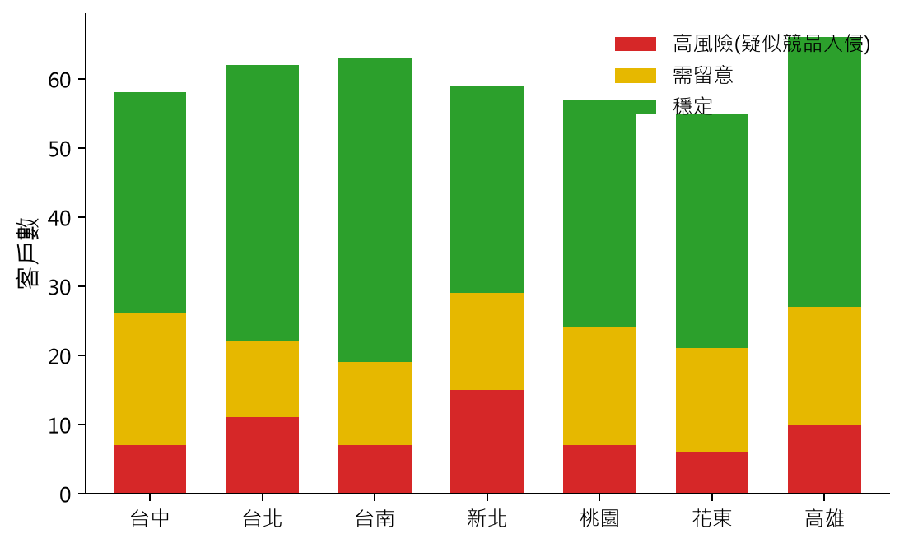
問題洞察
這個問題有多大？
420
15%
29%
模擬客戶數
疑似高風險客戶佔比
潛在競品壓力客戶佔比
以中化裕民業務情境建構
拜訪/業績訊號組合異常
近期拜訪／業績出現下滑訊號
各地區風險客戶分佈（原型模擬資料）
中化裕民 CENRA+ Healthcare 賽題
3

Slide 4
創新解方
把 CRM 從紀錄工具變成戰略大腦
🔮
成交預判模型
🛡️
競品入侵風險偵測
RandomForest 預測每位客戶未來 90 天下單機率，5-fold CV AUC 0.618
IsolationForest 無監督異常偵測，找出拜訪/業績組合異常的客戶
🗺️
拜訪優先清單＋路線
💡
可解釋性＋推薦品項
成交機率×客戶價值×風險加權排序，地圖標出建議拜訪順序
白話說明系統判斷依據；Next Best Action 建議主推品項
中化裕民 CENRA+ Healthcare 賽題
4

Slide 5
系統架構
資料 → 模型 → 排序 → 應用
資料層
特徵工程
模型層
排序＋解釋
應用層
CRM 拜訪紀錄
RFM
RandomForest
成交預判
優先分數排序
Web Dashboard
→
→
→
→
ERP 訂單資料
業績趨勢
IsolationForest
異常風險偵測
可解釋性模組
Email／LINE 通知
客戶地理座標
拜訪/訂單轉換率
Next Best Action
CSV／Excel 匯出
中化裕民 CENRA+ Healthcare 賽題
5

Slide 6
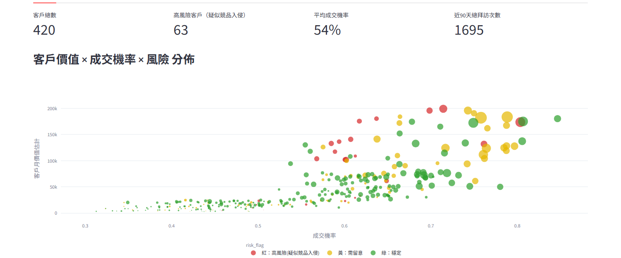
系統展示 01
管理總覽：一眼看出該搶救誰
以下皆為原型系統實際運作畫面截圖（非示意圖）
實際畫面：客戶總數／高風險客戶／平均成交機率 KPI ＋ 客戶價值×成交機率×風險 散佈圖
中化裕民 CENRA+ Healthcare 賽題
6

Slide 7
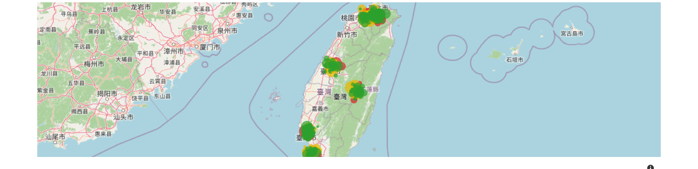
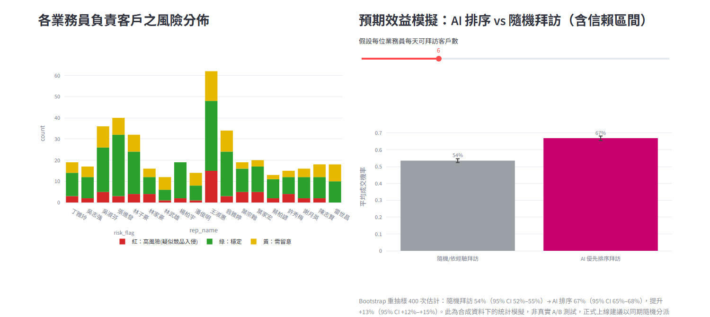
系統展示 01（續）
客戶地理熱點 ＋ 效益模擬
實際畫面：客戶地理分佈地圖（風險燈號）
實際畫面：各業務員風險分佈 ＋ AI 排序 vs 隨機拜訪效益模擬（含 95% 信賴區間）
中化裕民 CENRA+ Healthcare 賽題
7

Slide 8
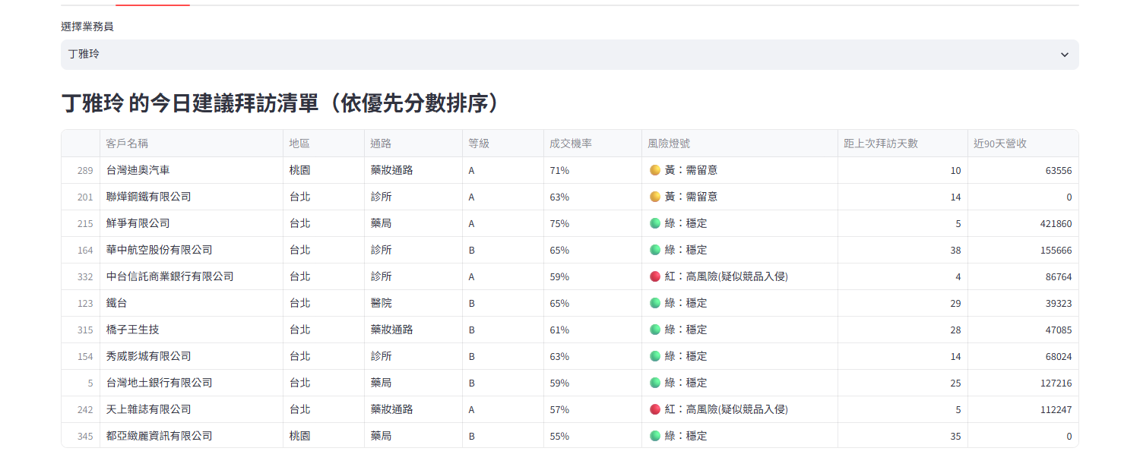
系統展示 02
業務員每日建議：拜訪優先清單
依「成交機率 × 客戶價值 × 風險」排序，取代純文字/經驗判斷
實際畫面：選定業務員「丁雅玲」的今日建議拜訪清單（含風險燈號、成交機率、營收）
中化裕民 CENRA+ Healthcare 賽題
8

Slide 9
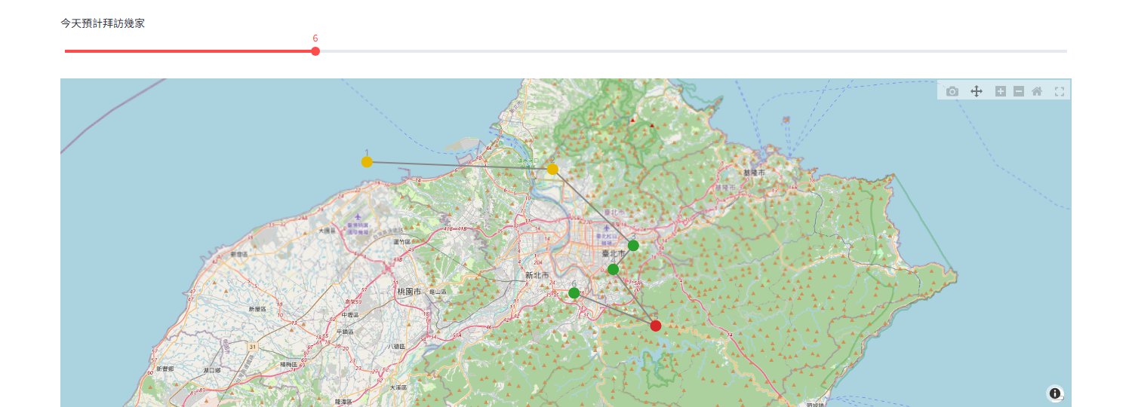

系統展示 02（續）
拜訪路線地圖 ＋ Next Best Action
實際畫面：地圖上以數字標出建議拜訪順序（直線示意，非實際路網路徑）
實際畫面：Top 3 建議行動，每筆都附上 Next Best Action 推薦品項
中化裕民 CENRA+ Healthcare 賽題
9

Slide 10
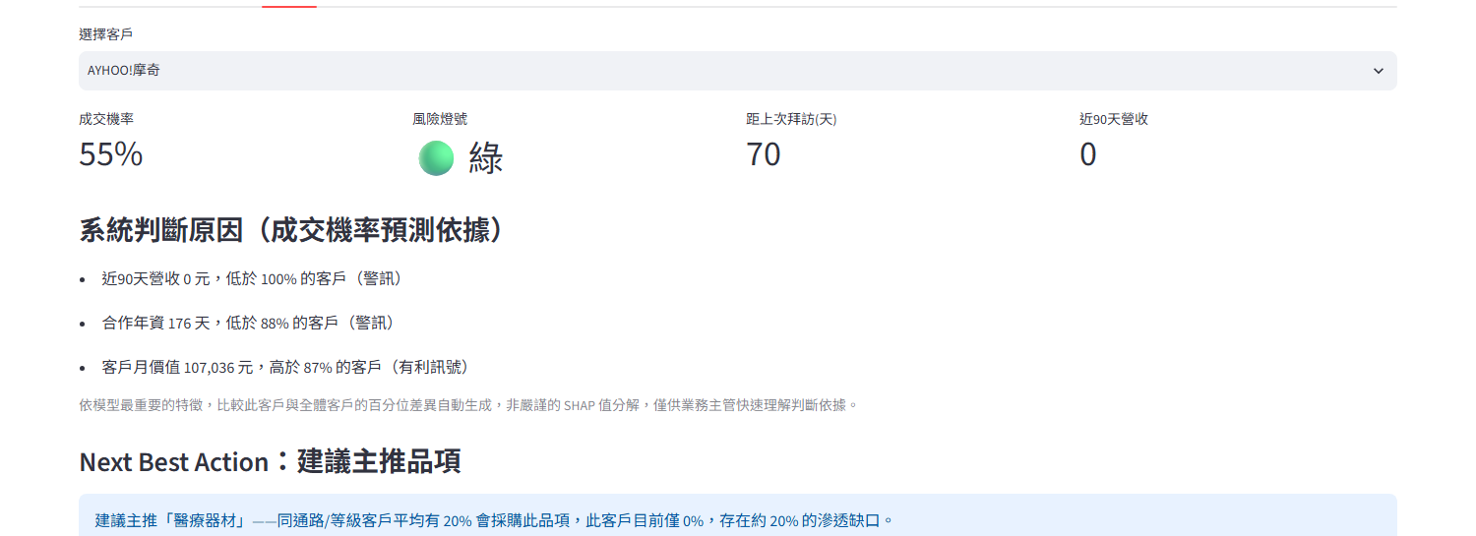
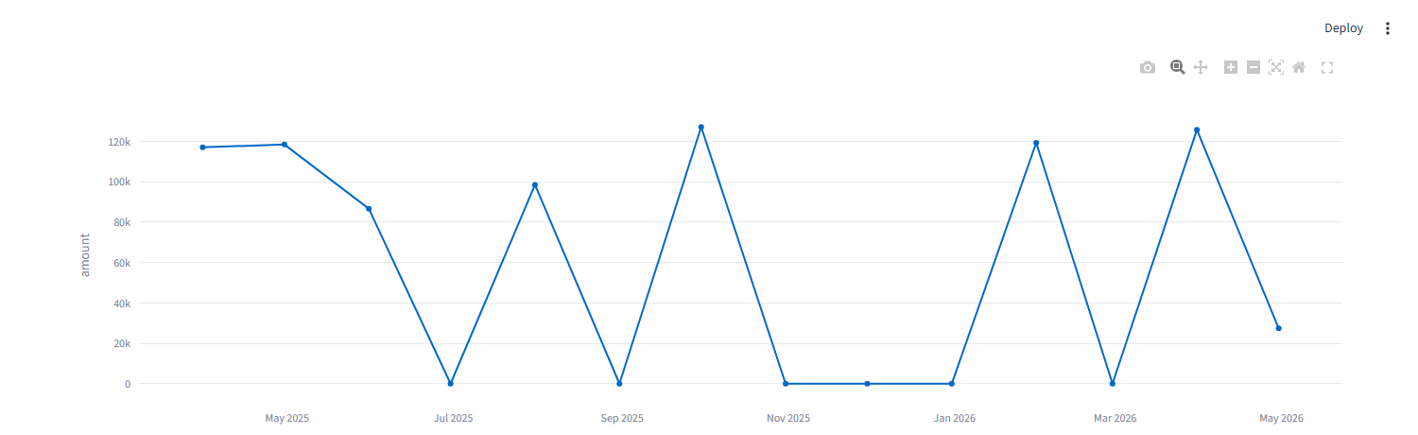
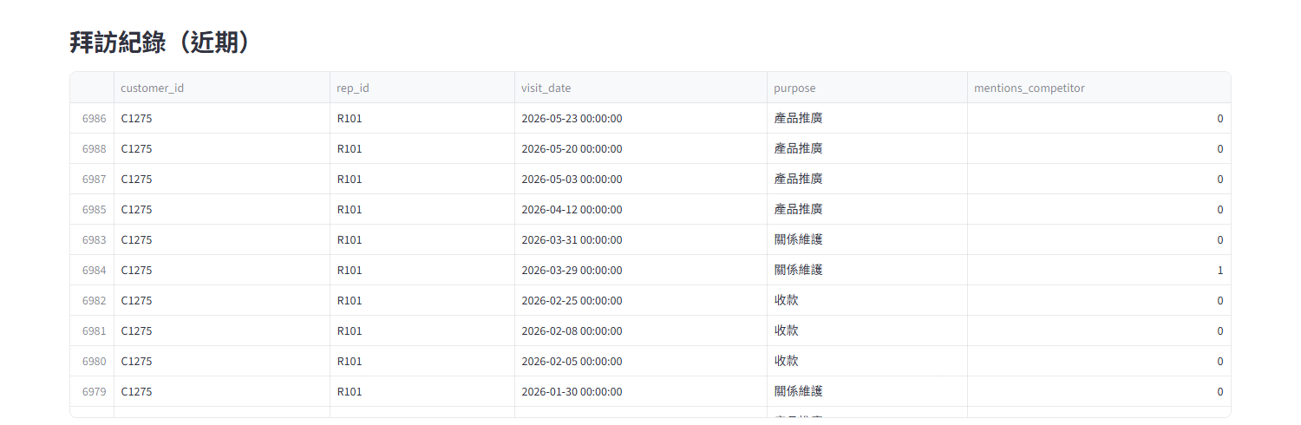
系統展示 03
客戶診斷：系統判斷不是黑盒子
實際畫面：系統判斷原因（可解釋性）＋ Next Best Action 建議主推品項
實際畫面：訂單金額趨勢圖
實際畫面：近期拜訪紀錄清單
中化裕民 CENRA+ Healthcare 賽題
10

Slide 11
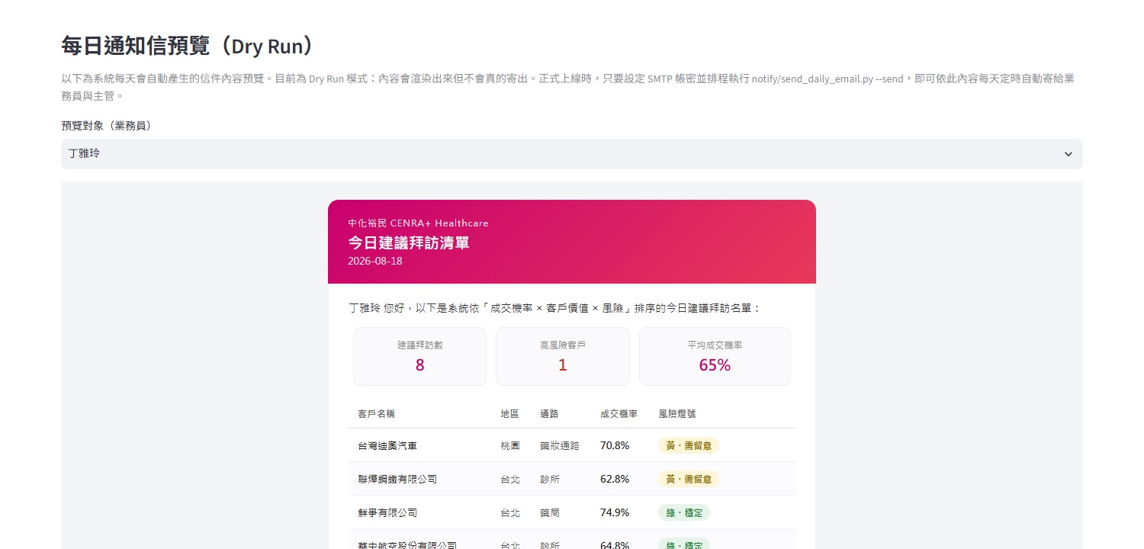
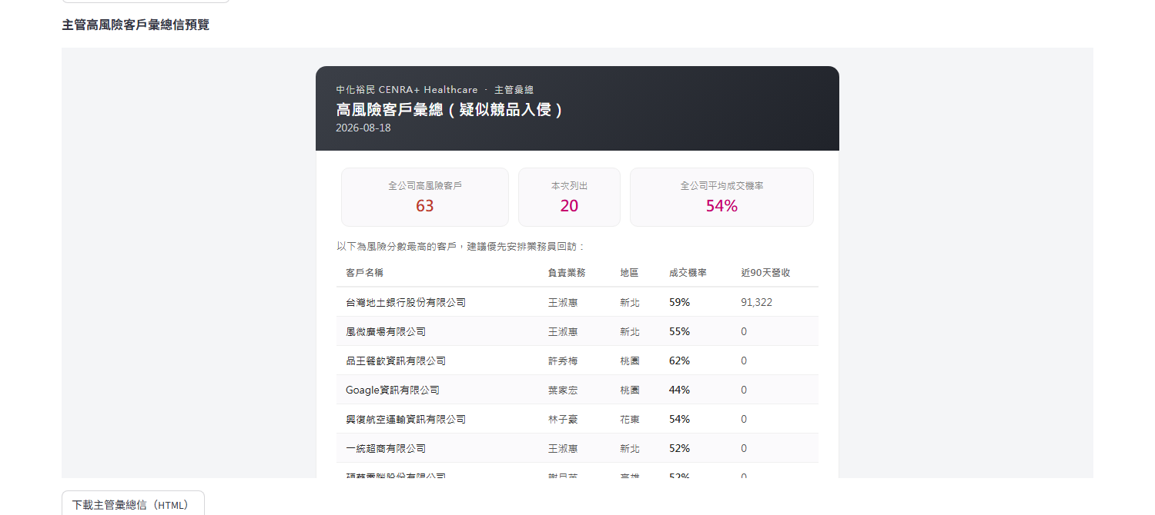
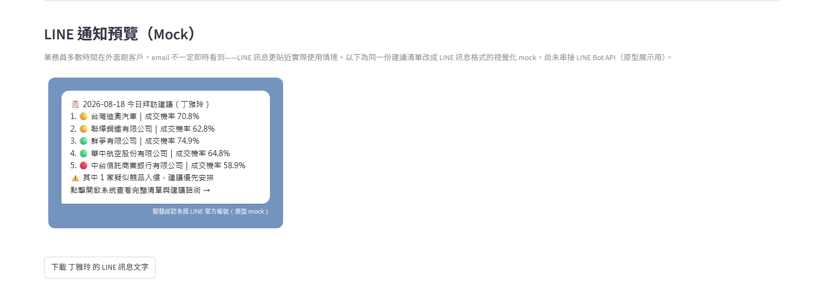
系統展示 04
每日主動通知 ＋ 一鍵匯出
實際畫面：全公司／單一業務員 CSV、Excel 一鍵匯出
LINE 訊息 Mock 預覽
Email 通知 Dry Run 預覽
主管高風險彙總信預覽
中化裕民 CENRA+ Healthcare 賽題
11

Slide 12
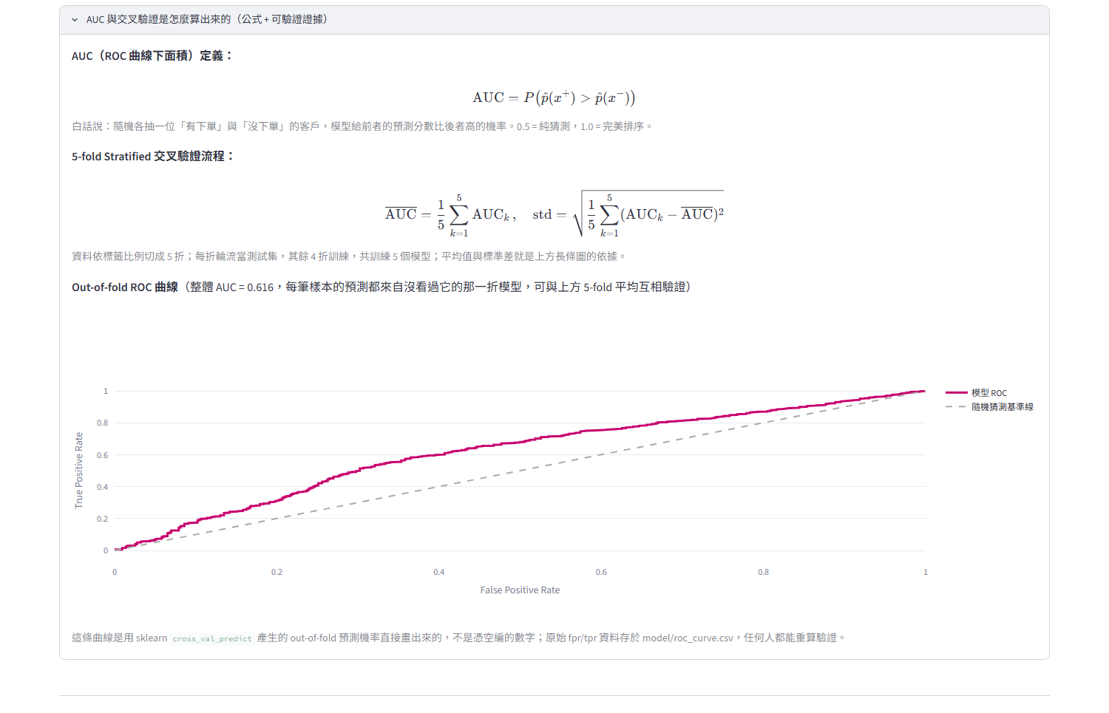
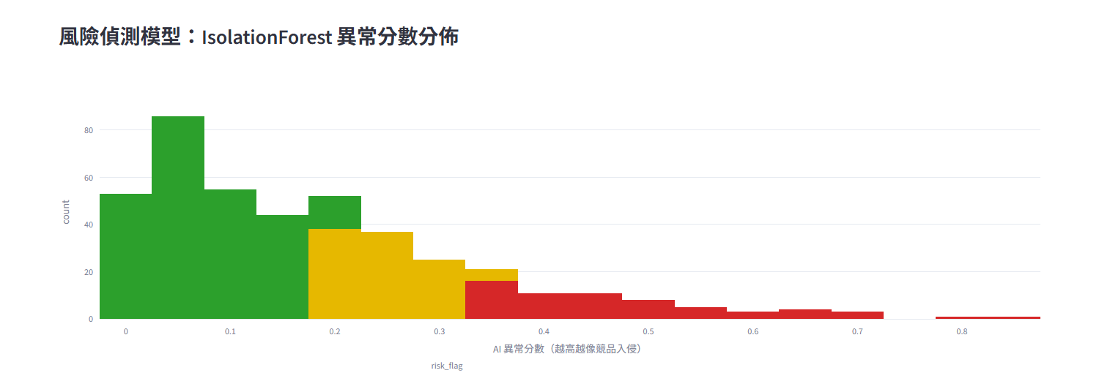
技術驗證
模型表現穩定，不是抽樣運氣
實際畫面：IsolationForest 異常分數分佈
實際畫面：AUC／交叉驗證公式 ＋ out-of-fold ROC 曲線（可用 model/roc_curve.csv 重算驗證）
中化裕民 CENRA+ Healthcare 賽題
12

Slide 13
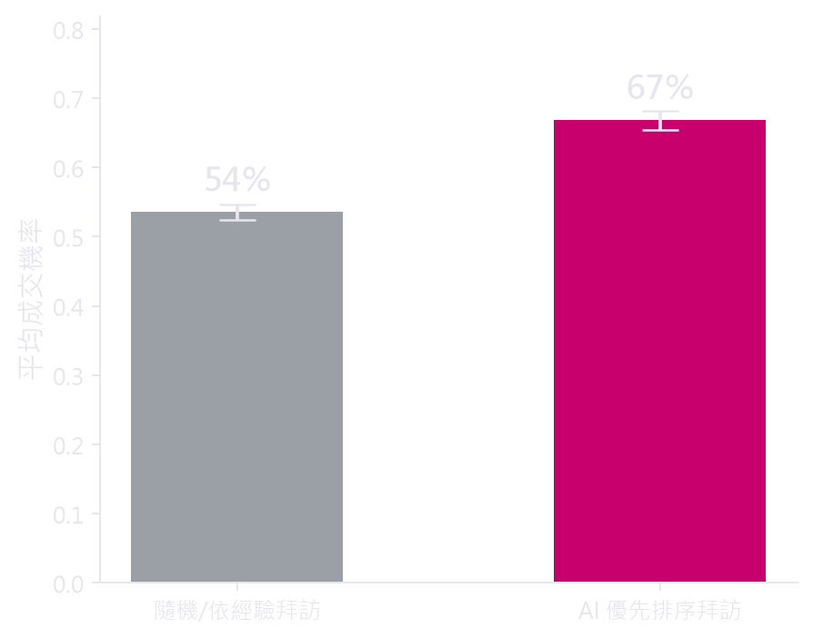
落地效益
四個面向的實質價值
⚡
效率面
減少無效拜訪，資源集中在高價值/高風險客戶
🛡️
防禦面
及早攔截競品入侵，降低客戶流失率
📈
加值面
Next Best Action 主動擴大品項滲透，提升客單價
🔗
傳承面
業務離職／輪調時，判斷邏輯留在系統裡不隨人走
Bootstrap 400 次重抽樣估計（合成資料模擬，正式上線建議 A/B 測試驗證）
中化裕民 CENRA+ Healthcare 賽題
13

Slide 14
導入規劃
Roadmap
Phase 1
Phase 2
Phase 3
1–2 個月
2–3 個月
持續推廣
資料串接與模型驗證
小範圍試點
全區推廣＋進階模組
串接真實 CRM/ERP 資料，模型重新訓練與驗證
小範圍業務團隊試點，量測拜訪效率與成交率變化
全區推廣，加入真實路網路線規劃、LINE/SMTP 正式串接
中化裕民 CENRA+ Healthcare 賽題
14

Slide 15
Q & A
精準打擊：AI 驅動的「智慧巡訪與成交預判」系統
團隊成員：＿＿＿＿＿＿＿＿＿＿＿＿＿＿
感謝聆聽

